Slide 1
МОДНЫЕ УКЛАДКИ И ПРИЧЕСКИ 90 ГОДОВ
Преподаватель: Попова О.В.

Slide 2
Цель
1.Какие тенденции моды в прическах существовали в 90-х годах 20 века?
2.Общие принципы архитектуры прически ?
3. Что использовали в основе причесок для женщин ?
4.Что было актуально в мужской моде 90-х годов 20 века

Slide 3
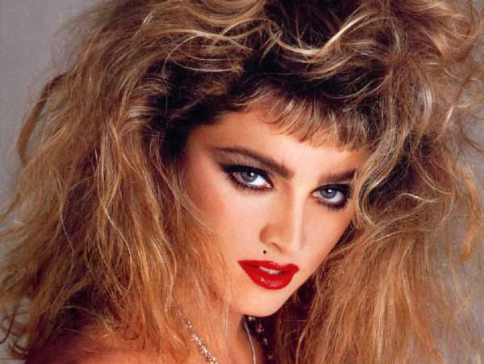
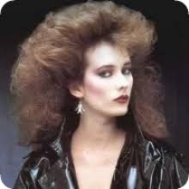
Говоря о модных шевелюрах последнего десятилетия прошлого века, сразу вспоминаются пышные прически а-ля Санта-Барбара, элегантные укладки принцессы Дианы и хаос на голове Мадонны. Они, эти прически и в те года отличались разнообразием – от вызывающих и дерзких до классически сдержанных. Мода не стоит на месте: она ходит по кругу, периодически вдергивая в него новые изюминки и экстравагантные дизайнерские решения.
Предлагаю вспомнить, какими были они, женщины 90-х годов ушедшего двадцатого века, поностальгировать и морально приготовиться к тому, что через пару лет эти самые начесы, кудри и сумасшедшие челки падут и на наши головы, причем в буквальном смысле. Прически и укладки 90-х годов делали женщину заметной в обществе и отражали ее уверенность в себе и чувство собственного достоинства

Slide 4
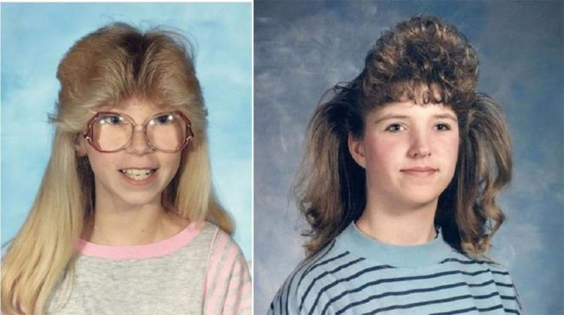
Общие принципы шевелюрной архитектуры девяностых
Считается, что модные прически этого периода пришли на прелестные женские головки из телевизионных сериалов – «мыльных опер». Химическая завивка, создающая даже из редких и тонких волос невообразимые объемы, приобрела популярность благодаря гремевшему в те годы по России сериалу «Богатые тоже плачут» и незабвенной Марианне Вильяреаль в исполнении Вероники Кастро (сам сериал, к слову сказать, вовсе и не 90-х годов выпуска, а на десятилетие раньше – впервые на экране он появился в 1979 году). Общий стиль причесок того периода можно описать тремя словами: пышные, высокие, объемные

Slide 5
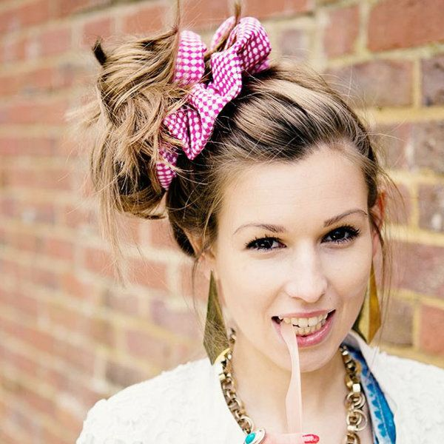
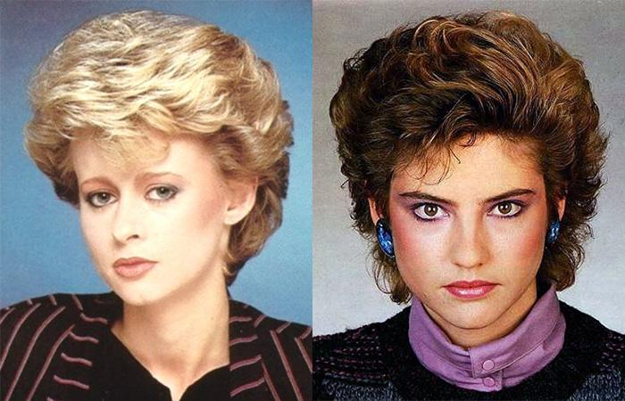
Сильные начесы одних встречались с высокими конскими хвостами других в кафе и болтали о том, о сем, а бизнес-женщины предпочитали ровное асимметричное каре средней длины или всевозможные пучки на короткие волосы или длинные, создание которых не требовало много времени и усилий. Молодежь старалась выделиться яркими нарядами, макияжем и прической, а потому мода того времени несла в себе адское смешение стилей, цветовых тонов, аксессуаров и безделушек, граничащих с дурным вкусом.

Slide 6
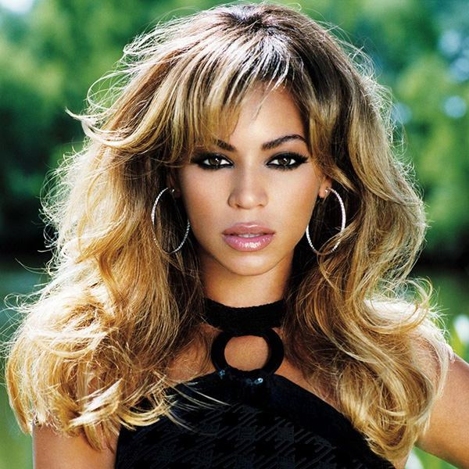
Из цветовой гаммы следует выделить обесцвечивание всего и вся: челки, висков, отдельных прядей, всей головы. Тем, кому в силу причин были недоступны салонные процедуры, приходила на помощь копеечная перекись водорода: желтые цвета различных оттенков на женских шевелюрах стали самым модным парикмахерским цветом периода 90-х годов. Именно тогда в моду вошло частичное обесцвечивание: эффект выгоревших волос Памелы Андерсон из телесериала «Спасатели Малибу» покорил не только сердца, но и головы женщин того времени.
А теперь пройдемся подробнее по причесочным трендам того времени – они создавались из того, что под руками, удачно или не очень копировались из зарубежных журналов моды и с фотографий знаменитостей, но в любом случае заняли почетное место в истории женской моды.

Slide 7
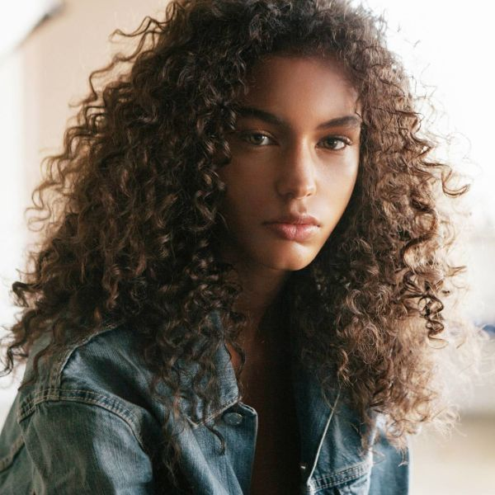
Химическая завивка
Происхождение этого типа прически на Руси мы уже определили. Что дала «химия» российским женщинам? Химическую завивку любили все: и блондинки, и брюнетки, и начальницы фабричных цехов, и уборщицы в этих же цехах — эффект различался: от мелкого «барашка» до шикарных крупных локонов. Без «химии» и прическа – не прическа, и настроение – не настроение, и мода – не мода. Дополнительно женщин подкупала возможность сделать завивку единожды и спокойно ходить с почти идеальной головой, пока волосы не отрастут. Женственность и романтичность, а также практичность и эффект копны волос на голове – вот что внесла «химия» в прически тех лет. Трендом того времени были высоко поднятые завитые локоны в сочетании с гладкой симметричной полукруглой челкой.

Slide 8
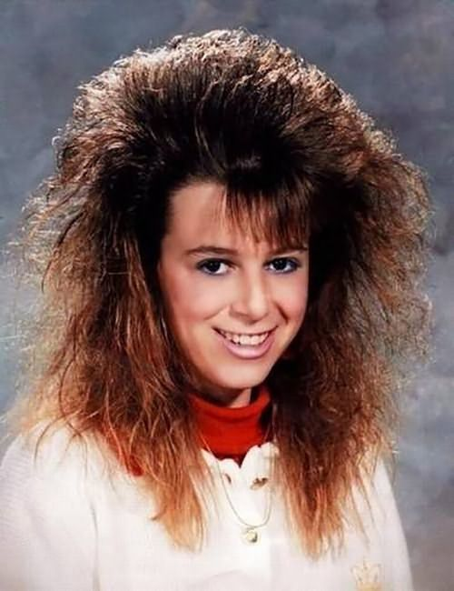
Начес
Чем он был сильнее, тем лучше. На короткие волосы его сделать непросто, но возможно – не страшно, что девушка теперь напоминает злого ежика: это ее стиль и самовыражение. Кроме того, пышный начес стал альтернативой для тех женщин, которые в силу здоровья (точнее, нездоровья) собственных волос не могли позволить им химическую завивку – начесанные пряди давали тот самый желанный объем, а уместные аксессуары украшали прическу. Выполненный начес от души сдабривался сохраняющим прическу нерушимой на несколько дней лаком, «разобрать» такую шевелюру возможно было только под струей воды.

Slide 9
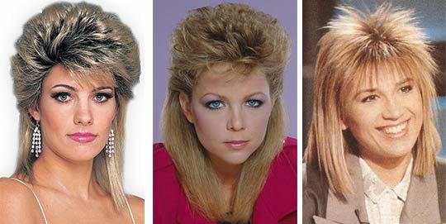
Идеальным начесом считалось сочетание химической завивки на среднюю длину волос с подкрученными по необходимости локонами, а чтобы как-то упорядочить это лохматое безобразие применялись декоративные резинки для волос, атласные ленты, блестящие ободки. Чтобы такая прическа держалась, необходима сильная фиксация: уж что-что, а лаки расходовались не флаконами – цистернами!

Slide 10
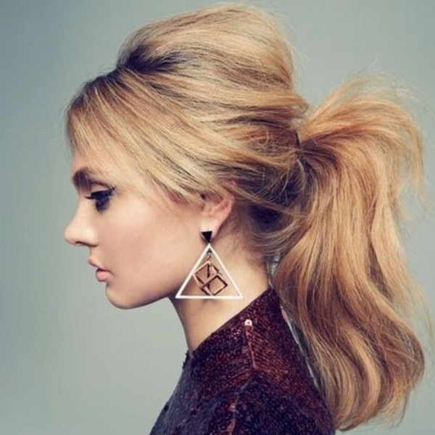
«Хвосты»
Спортивный стиль в сочетании все с тем же начесом и шикарной челкой знаменовался высокими «конскими хвостами»: дерзость, стремительность, активный образ жизни требовал убрать волосы назад, чтобы они не мешались. Такая прическа пользовалась успехом не только у постоянных посетителей тренажерных залов и клубов по аэробике – «конский хвост» прижился и в деловой жизни, важно было лишь не переусердствовать с макияжем. Над оформлением челки сильно не думали – не было никаких канонов по ее созданию, а потому многие модницы просто выстригали ее ножницами в домашних условиях из общего набора прядей. Все огрехи скрывались начесом и «дубовым» закреплением лаком — недостаточно яро зафиксированная челка могла вызвать недоуменные взгляды коллег по работе или полные сожаления и сочувствия вздохи попутчиков в общественном транспорте.

Slide 11
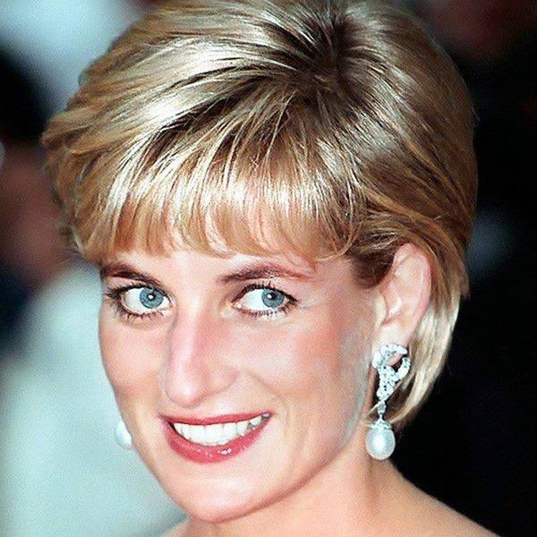
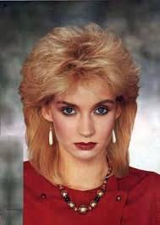
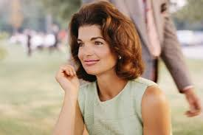
Деловой стиль
Эталоном делового стиля 90-х годов стала прическа леди Дианы: несмотря на своеобразный консерватизм простая, но элегантная стрижка принцессы Уэльской была настолько универсальна и практична, что полюбившие такую прическу в то время не отказываются от нее и сейчас. Кроме того, деловые женщины той эпохи, как уже указывалось, любили пучки различных форматов, высокие шиньоны и гладкие стрижки средней длины с боковым пробором. Подарившая миру аккуратное среднее каре с объемной челкой на бок Хиллари Клинтон тоже стала законодательницей моды среди бизнес-women.

Slide 12
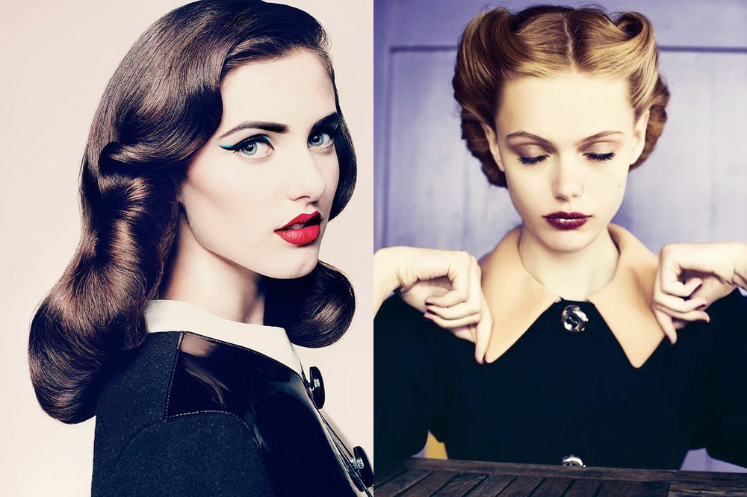
Романтика
В любом модном периоде найдется место и агрессивным проявлениям, и романтическим. За романтику отвечали аккуратно завитые локоны средних и длинных волос: используя бигуди или с помощью плойки, девушки и женщины создавали пышные и объемные, часто забранные на височных областях заколками локоны. Романтические прически формировались асимметрично, с боковым пробором и имели прямую гладкую челку Романтические прически использовали и другой вариант челки, подсмотренный в тех же телевизионных сериалах. Героиня сериала «Просто Мария» подарила и поклонницам, и прочему модному женскому населению поднятую «крышей» полукруглую челку на бок с жесткой фиксацией лаком – боковые пряди в такой прическе завивались локонами.

Slide 13
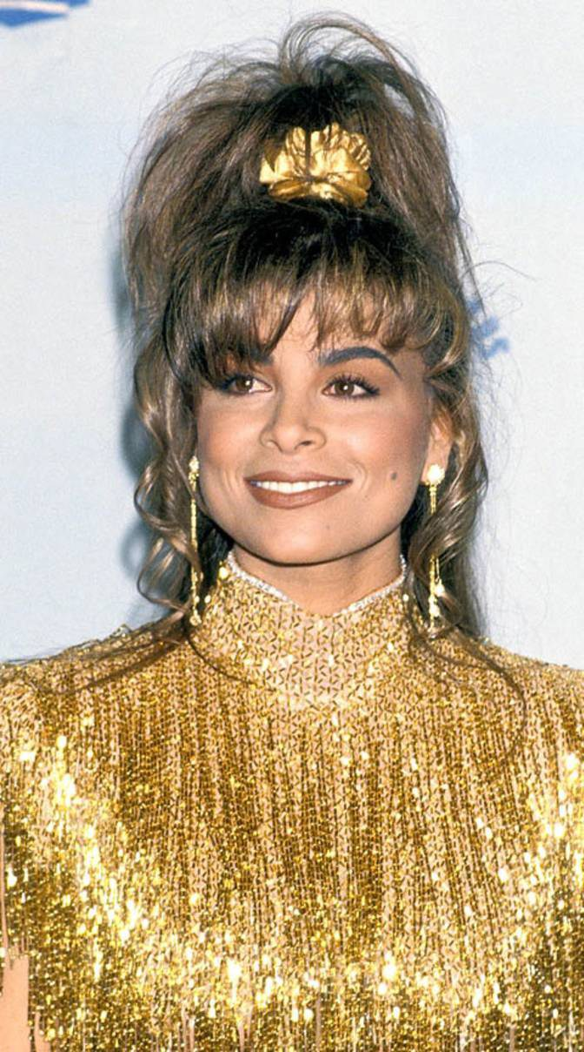
«Бабетта» или «Гнездо»?
Эта прическа была популярна и в 60-е, и в 90-е, и возвращение ее в XXI веке так же стало фурором. Если собственной длины волос было недостаточно, то основой прически становился шиньон, а для коротких волос – накладные пряди. Суть заключалась в том, чтобы собрать волосы высоко на затылке в хвост, надеть на него шиньон и обернуть его вокруг собственными или накладными прядками. Прядки фиксировались с помощью шпилек, а прическа дополнительно украшалась блестящими заколками, декоративными повязками с бантами и цветами. Молодые и смелые оставляли височные пряди неуложенными, а разноцветные плетеные шнурки делали образ по-хипповски свободным, раскованным, уверенным.

Slide 14
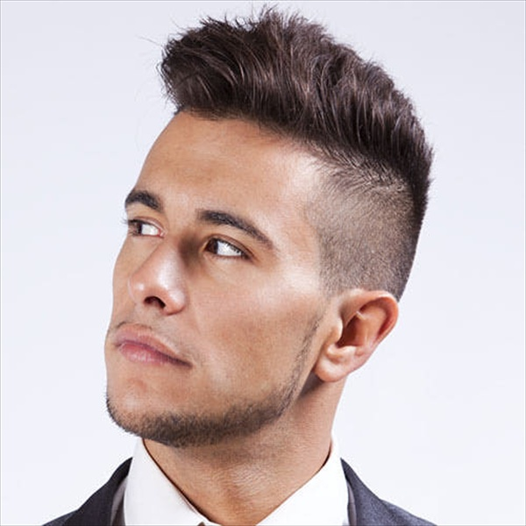
Мужские прически 90-х годов
Думаете, что страсть мужчин к выбритым полосам, звездам, завиткам на голове – это современное веяние? Этому тренду, популярному и по сей день, уже почти тридцать лет и впервые он проявил себя в последнем десятилетии двадцатого века: абстрактные узоры, смелые надписи, всевозможные полосы и решетки в сочетании со смелым окрасом прядей задавали ритм жизни молодежи. Обесцвечивание коснулось и мужских голов: кумир 90-х, американский белый рэпер Эминем задал этот новый стиль. Высота причесок сохранилась и в мужских вариантах: короткие виски контрастировали с поднятыми вверх начесанными прядями или поставленным лаком ежиком на теменной и затылочной части – ярким примером такой композиции стала прическа «Цезарь».

Slide 15
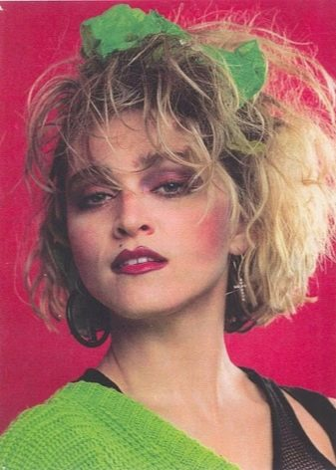
Минимум усилий – максимум эффекта
Девяностые годы не могли похвастать ассортиментом стайлинговых средств и инструментария. Достичь высот в парикмахерском искусстве предлагалось использованием пенки или лака сильной фиксации, а для укладки непокорных волос в локоны предназначалась плойка: короткие стрижки, пряди средней длины, длинные волосы – все крутилось на плойку и щедро поливалось лаком. Такие прически не требовали много времени и сил, а эффект радовал не один день. Бунтарский, смелый, свободный стиль причесок – вот характеристика 90-х годов ушедшего столетия Женщины той эпохи были очень разными, как и укладки на их прелестных головах – губящая волосы жестокая химическая завивка ушла в прошлое, но некоторые модные тенденции того времени остаются востребованными и по сей день, временами возвращаясь на подиумы и в нашу повседневную жизнь.

